Slide 1
Luonnon raaka-ainetarpeen turvaaminen
Kokemuksia kesältä 2017, Rauni Korva-Hyötylä

Slide 2
Raaka-ainetarve/ kysyntä
Kuusenkerkkä
Koivunlehti luomuna
Männynkerkkä
Vadelman lehti
Mustikanverso
Nokkonen
Apilan kukka
Poimulehti
Mesiangervon kukkalatva
Siankärsämön kukka
Kanervan kukkalatva

Slide 3
Miten vastata kysyntään? Miten toimitaan?
Pitää olla hyvä porukka > yksin ei pysty
Pitää olla tilat > kokoonnutaan, koulutetaan, esikäsitellään, kuivataan…
Sovitaan porukalla, mitä tehdään?
>>>>>>>>>>>>>>>>>>>>>>>>>>>>
Kevät 2017 > perustettiin ryhmä, joka lähti Luoli-hankkeen toimesta, Rovaniemen Luoli –ryhmä (sis. koulutuksia, kokoontumisia..)
Tiedotuskanavat:
Puskajussit Facebook –ryhmä > kurssittajat facebook –ryhmä > Rahaa rikkaruohoista facebook –sivut
sähköposti

Slide 4
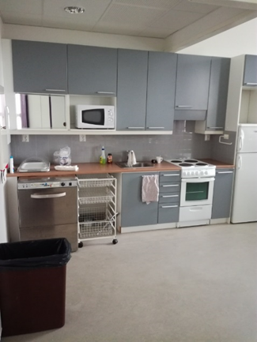
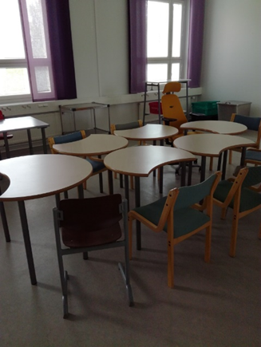
Luonnonraaka-aineiden esikäsittelytilat Luonnonraaka-aineiden käsittely asema Osoite Laajakaista 3, Pöykkölä, 96300 Rovaniemi
Yrttien käsittelyyn, kuivaamiseen, hakettamiseen pakkaamiseen
Koulutus ja kokoontumistila
Tilojen vuokraus muille yrityksille

Slide 5
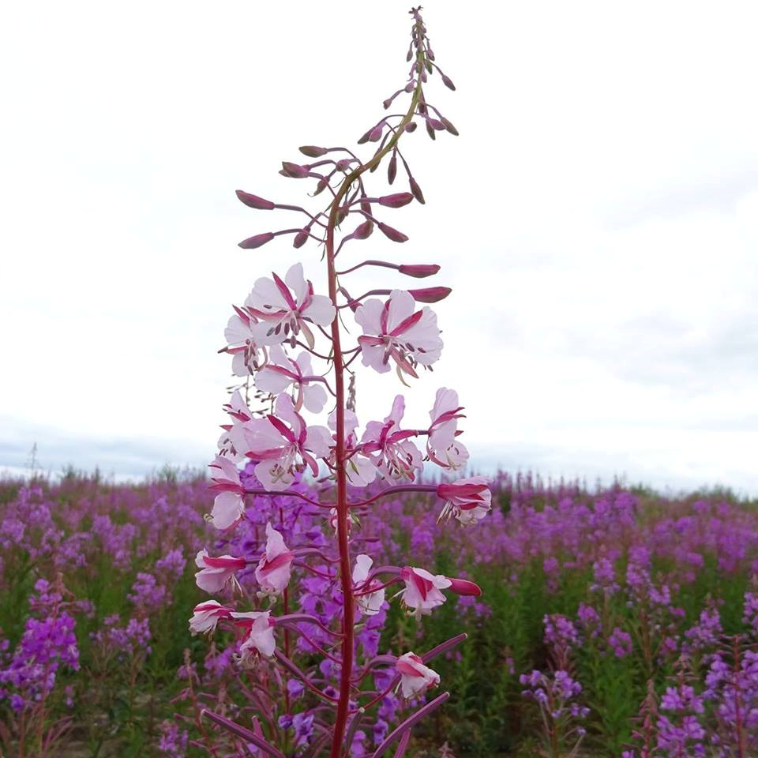
Poimijakurssit
Järjestimme neljä yrttipoimijakoulutusta
1. kurssi: Koivu, nokkonen, pihlaja
2. kurssi: Kuusi, mustaherukka, vadelma
3. kurssi: Apila, maitohorsma ja mesiangervo
4. kurssi: Kataja, kanerva ja väinönputki
Tavoitteena oli opettaa ihmisiä kaupalliseen luonnonyrttien keräämiseen
https://www.facebook.com/RahaaRikkaruohoista/

Slide 6
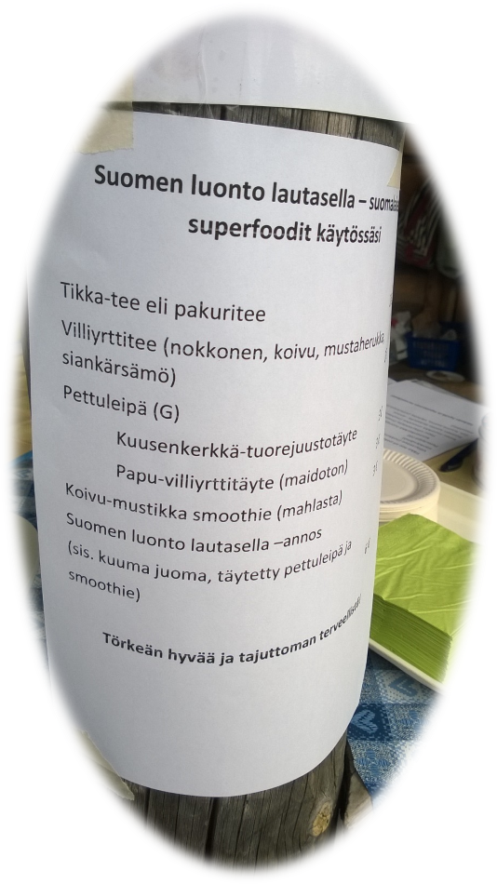
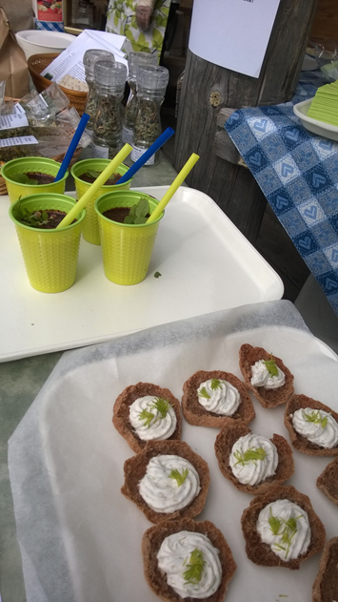
Suomi 100 tapahtuma Vikajärvellä

Slide 7
Kaupallinen yrttienkeruu
Raaka-aine:
Kuusenkerkkä
Koivunlehti
Mesiangervon kukkalatva
Lisäksi: mustikan verso, poimulehti, vadelman lehti, nokkonen, maitohorsma, kanervankukkalatva

Slide 8
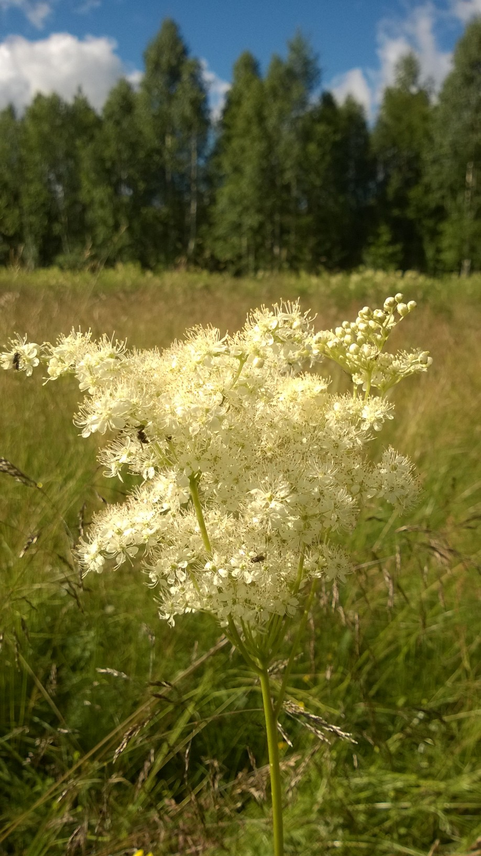
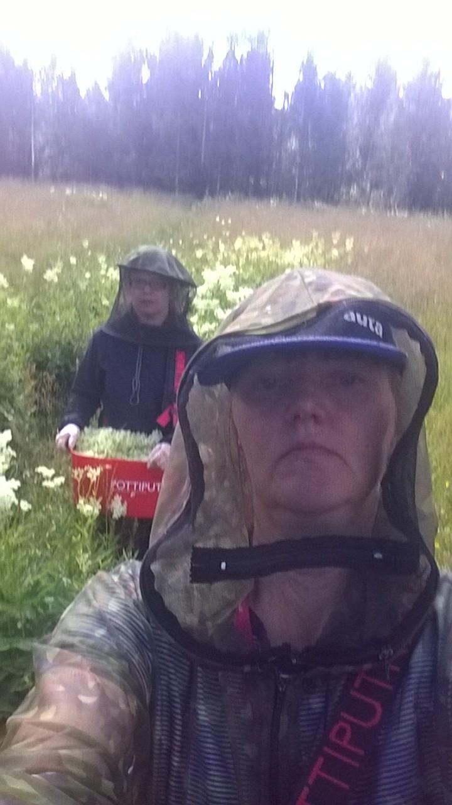
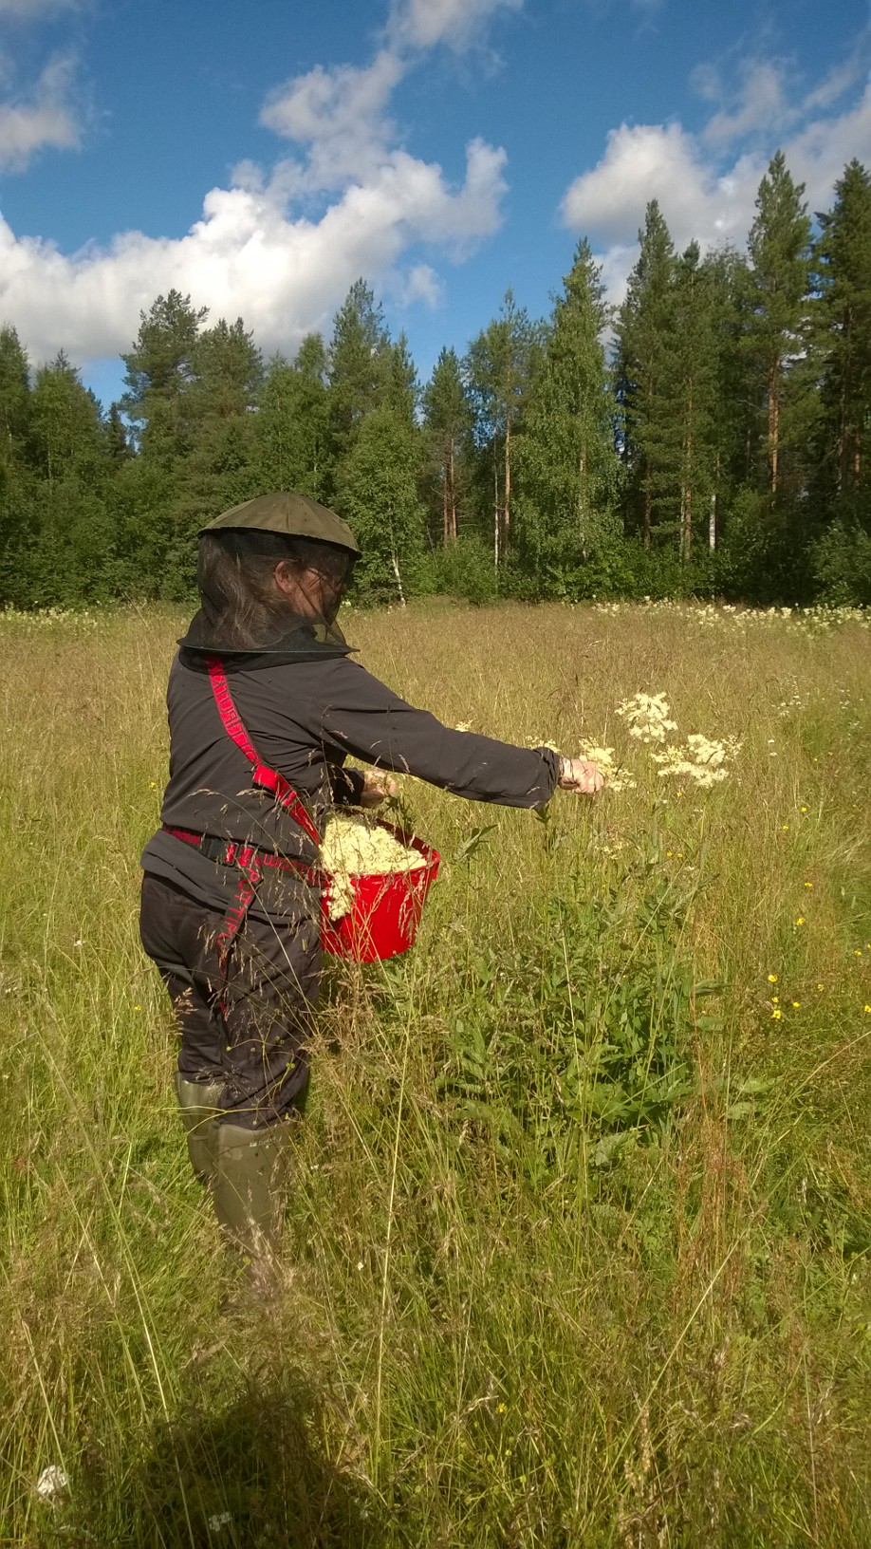
Mesiangervon kukkalatvan keruuta

Slide 9
Yhteistyökumppanit
Rovaseudun markkinakiinteistöt > tilat
Lapin ammattiopisto> laitteet ja keruualueet
Rovaniemen 4H > kerääjiä ja laitteita
Yrttejä toimitettiin eri yrityksille.. Sopimuksen mukaan

Slide 10
Jatkosuunnitelmia
Jatkettiin tilojen vuokrausta vuoden 2017 loppuun
Kehitellään työpaja/ kurssitoimintaa syksylle 2017
Mietitään tulevaa kautta 2018
Osuuskuntatoimintaa mietitään

Slide 11
Kehitettäviä asioita
Sopimukset luonnonraaka-aineita tarvitsevien yrityksien kanssa
> mitä yrttejä
> kuinka paljon
> millä hinnalla
> miten
Kerääjät, mistä?
>Urheiluseurat? Lasten luokkaretkirahastoon keräävät lapset ja heidän vanhempansa?
OSUUSKUNTA ? ☺
KIITOS !

